Slide 1
Miracle Morning ‘Project’ {
그린_컴퓨터_아트_학원.html
그린_컴퓨터_아카데미.css
[Team Number One 1조]
< Team_leader: 상준님
Team_members: 은영님, 수빈님>
}
HTML_CSS_PHP_ONLY K_Digital_Training

Slide 2
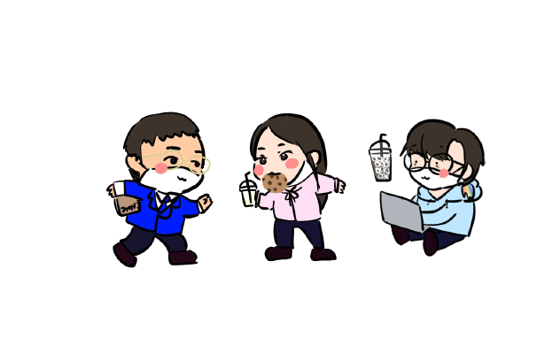
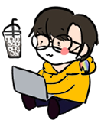
Introduce ‘Members’ {
그린_컴퓨터_아트_학원.html
그린_컴퓨터_아카데미.css
Team Leader
< 노력파; 프로젝트 일정관리; 작성 페이지 담당; 통계 페이지 담당; >
Team Member
< 감각파; 디자인 조언; 상세 페이지 담당; 수정 페이지 담당; >
Team Member
< 두뇌파; 피그마 담당; 리스트 페이지 담당; PPT 작성담당; >
}
HTML_CSS_PHP_ONLY K_Digital_Training

Slide 3
Table Of ‘Contents’ {
01
02
03
04
그린_컴퓨터_아트_학원.html
그린_컴퓨터_아카데미.css
프로젝트 개요
프로젝트 수행 절차 및 방법
프로젝트 수행 결과
자체 평가 의견
}
HTML_CSS_PHP_ONLY K_Digital_Training

Slide 4
01 {
[프로젝트 개요]
그린_컴퓨터_아트_학원.html
그린_컴퓨터_아카데미.css
< 프로젝트 주제 및 선정 배경>
}
HTML_CSS_PHP_ONLY K_Digital_Training

Slide 5
Topic {
Miracle Morning;
그린_컴퓨터_아트_학원.html
그린_컴퓨터_아카데미.css
}
HTML_CSS_PHP_ONLY K_Digital_Training

Slide 6
Project Topic ‘선정 배경’ {
그린_컴퓨터_아트_학원.html
그린_컴퓨터_아카데미.css
Step 01
클라이언트 니즈 파악
Step 02
경쟁 기업에 대한 이해
Step 03
제품과 서비스 속성 고려
Step 04
인터넷을 통한 데스크 리서치 진행
}
HTML_CSS_PHP_ONLY K_Digital_Training

Slide 7
01 Client ‘니즈 파악’ {
그린_컴퓨터_아트_학원.html
그린_컴퓨터_아카데미.css
01 기능적 니즈
하루계획 관리, 시간 기록, 일정들의 효율적 분배
02 감성적 니즈
스탬프 기능 과 같은 성취감을 주는 기능
03 신체적 니즈
가장 보편적인 오른손 기준의 디자인 구성
}
HTML_CSS_PHP_ONLY K_Digital_Training

Slide 8
02 Understanding about ‘경쟁 기업’ {
그린_컴퓨터_아트_학원.html
그린_컴퓨터_아카데미.css
Point:
경쟁업체 주제 파악
게임, 여행, 공부, 운동, 애완동물, 수면
}
HTML_CSS_PHP_ONLY K_Digital_Training

Slide 9
03 Consideration about ‘제품과 서비스 속성’ {
그린_컴퓨터_아트_학원.html
그린_컴퓨터_아카데미.css
Point:
미라클 모닝 + TODO LIST
= 효율적인 습관 관리 및 일정 관리
}
HTML_CSS_PHP_ONLY K_Digital_Training

Slide 10
04 Internet ‘Desk-research’ {
그린_컴퓨터_아트_학원.html
그린_컴퓨터_아카데미.css
Point:
미라클 모닝과 관련된 정보 수집
미라클 모닝 앱을 검색하여 다운로드하여 사용할 수 있는 앱의 종류와 특징 리서치
유튜브 등의 영상 플랫폼에서 미라클 모닝 관련 영상을 찾아 시청
미라클 모닝을 실천하는 사람들과 정보를 공유하고 의견을 나눌 수 있는 커뮤니티 리서치
}
HTML_CSS_PHP_ONLY K_Digital_Training

Slide 11
02
[프로젝트 수행 절차 및 방법]
그린_컴퓨터_아트_학원.html
그린_컴퓨터_아카데미.css
{
Step 01
클라이언트 요구 정의서 파악 및 협의
Step 02
일정 관리표 (간트차트) 제작 및 일정 관리
Step 03
활용 툴 및 기술 선택
Step 04
와이어 프레임 작성
Step 05
프로젝트 구현
}
HTML_CSS_PHP_ONLY K_Digital_Training

Slide 12
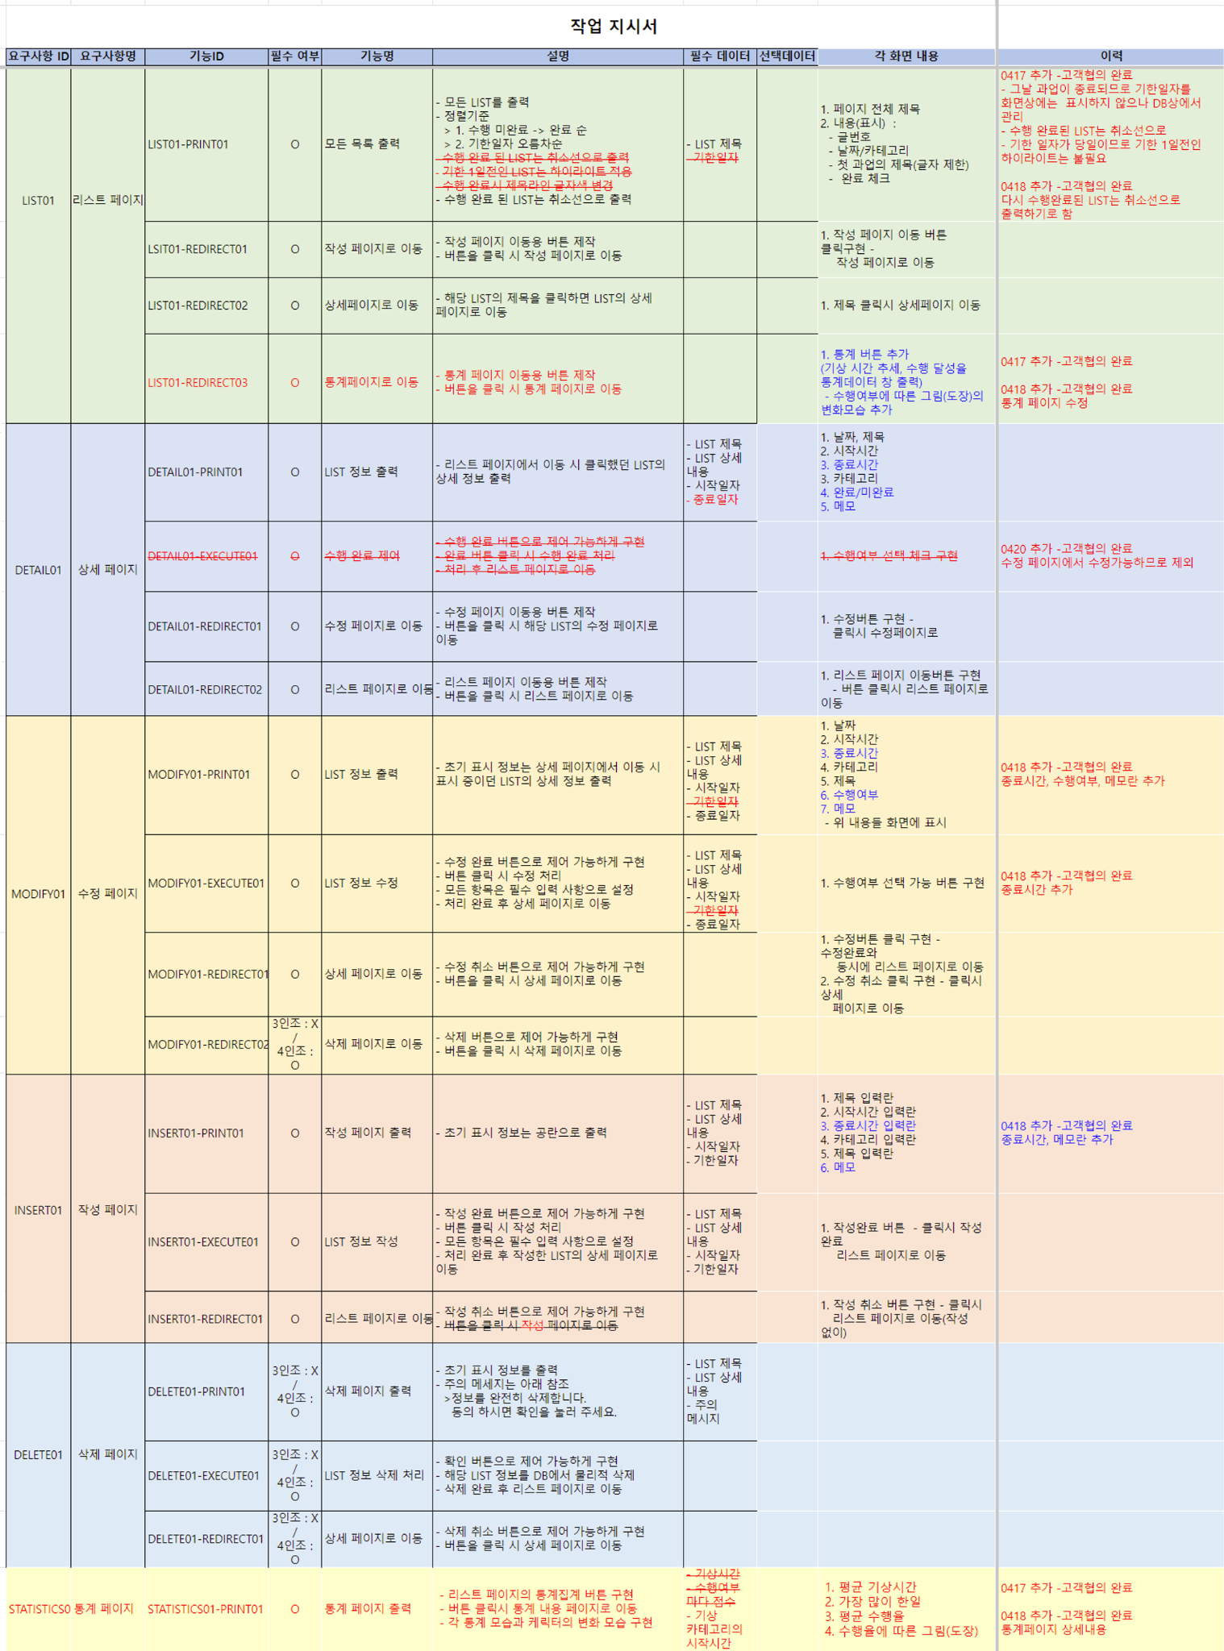
01 클라이언트 요구 정의서
‘파악 및 협의’ {
그린_컴퓨터_아트_학원.html
그린_컴퓨터_아카데미.css
고객 요구 사항:
리스트 페이지
, 상세페이지
, 수정 페이지
, 작성페이지 필요
}
HTML_CSS_PHP_ONLY K_Digital_Training

Slide 13
01 클라이언트 요구 정의서
‘파악 및 협의’ {
그린_컴퓨터_아트_학원.html
그린_컴퓨터_아카데미.css
통계페이지 추가 협의 : 최근 한달 평균 기상시간, 최근 한달활동 Top3, 수행률 출력 기능이 들어가도록 협의
}
HTML_CSS_PHP_ONLY K_Digital_Training

Slide 14
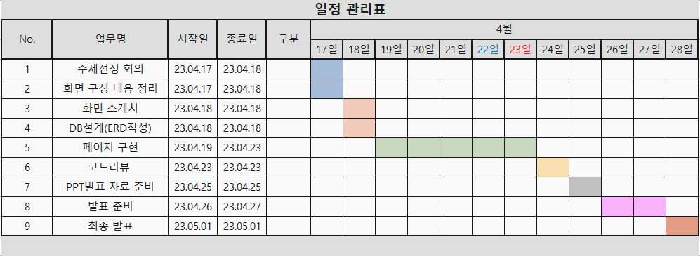
02 일정 관리표 (간트차트); {
그린_컴퓨터_아트_학원.html
그린_컴퓨터_아카데미.css
}
HTML_CSS_PHP_ONLY K_Digital_Training

Slide 15





03 활용 ‘개발 및 디자인 툴’ {
그린_컴퓨터_아트_학원.html
그린_컴퓨터_아카데미.css
HTML, CSS
Mariadb, HeidiSQL
< 구조를 잡는데 사용 >
< DB및 쿼리 작성시 사용 >
Figma, Photoshop
PHP
< 디자인에 사용 >
< DB와 HTML 연결 >
}
HTML_CSS_PHP_ONLY K_Digital_Training

Slide 16



03 활용 ‘협업툴’{
그린_컴퓨터_아트_학원.html
그린_컴퓨터_아카데미.css
Notion
Google Drive
< 팀 프로젝트 일정 관리 및 팀원들 간의 소통 >
< 팀원들 간의 자료 공유 및 소통에 사용 >
Github
< 팀 프로젝트 버전 및 이슈 관리 >
}
HTML_CSS_PHP_ONLY K_Digital_Training

Slide 17
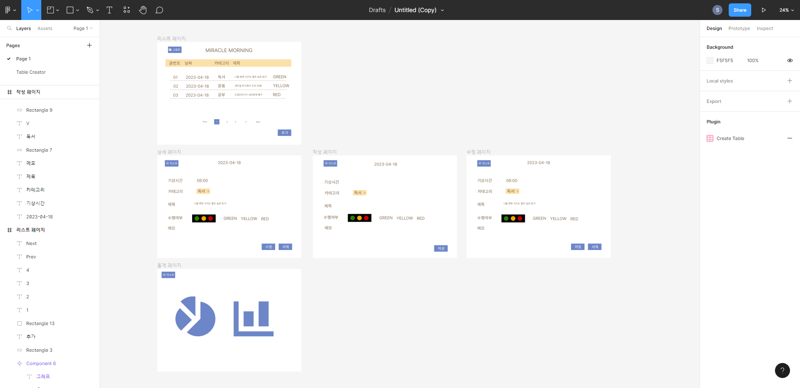
04 디자인 스케치
{
그린_컴퓨터_아트_학원.html
그린_컴퓨터_아카데미.css
필요한 기능만 넣은 스케치
}
HTML_CSS_PHP_ONLY K_Digital_Training

Slide 18
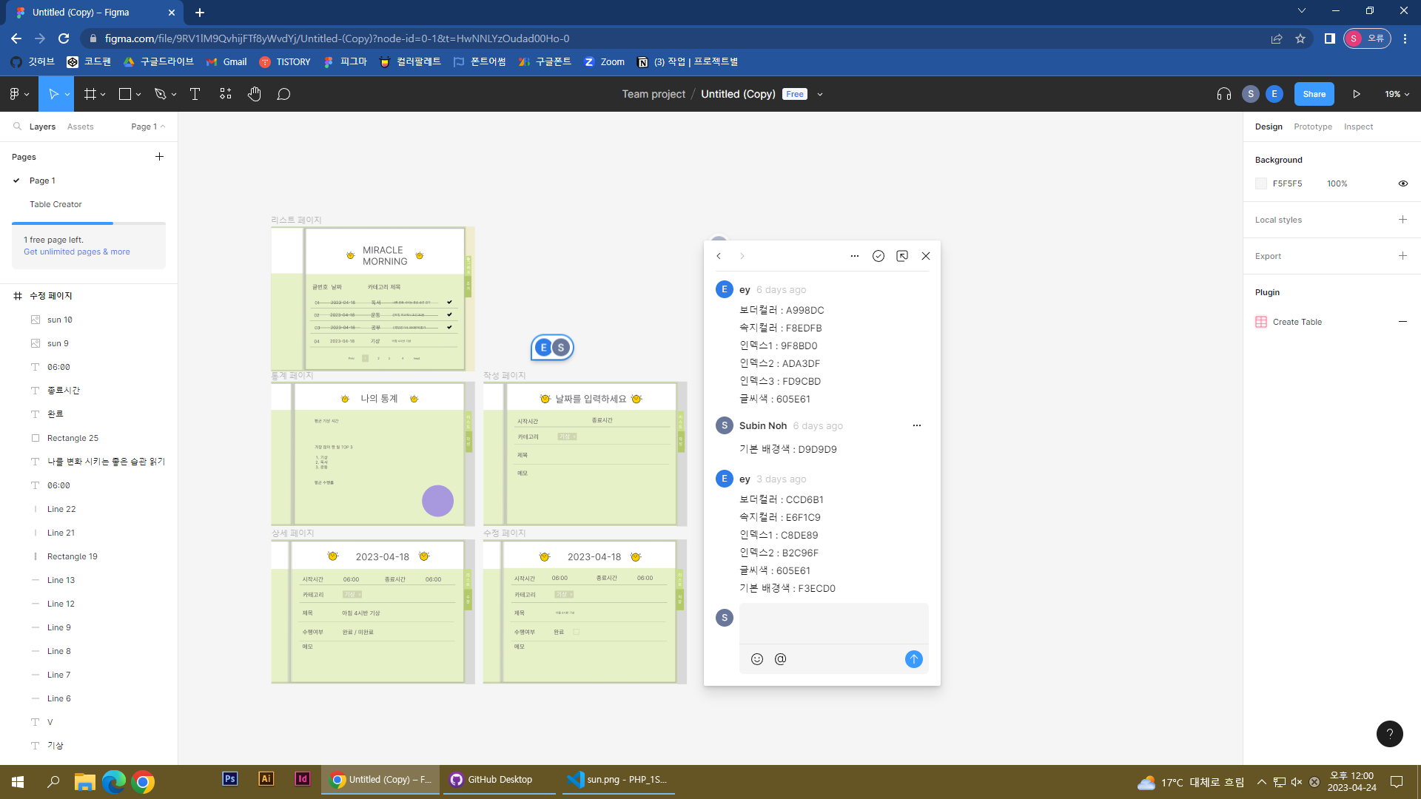
04 디자인 스케치
{
그린_컴퓨터_아트_학원.html
그린_컴퓨터_아카데미.css
컨셉에 맞게 수정한 스케치
}
HTML_CSS_PHP_ONLY K_Digital_Training

Slide 19
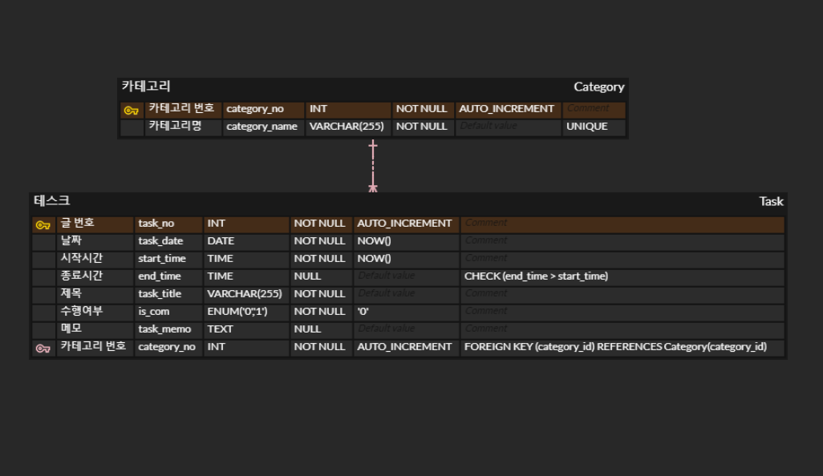
05 프로젝트 구현
그린_컴퓨터_아트_학원.html
그린_컴퓨터_아카데미.css
{
Step 01
ERD 작성
}
HTML_CSS_PHP_ONLY K_Digital_Training

Slide 20
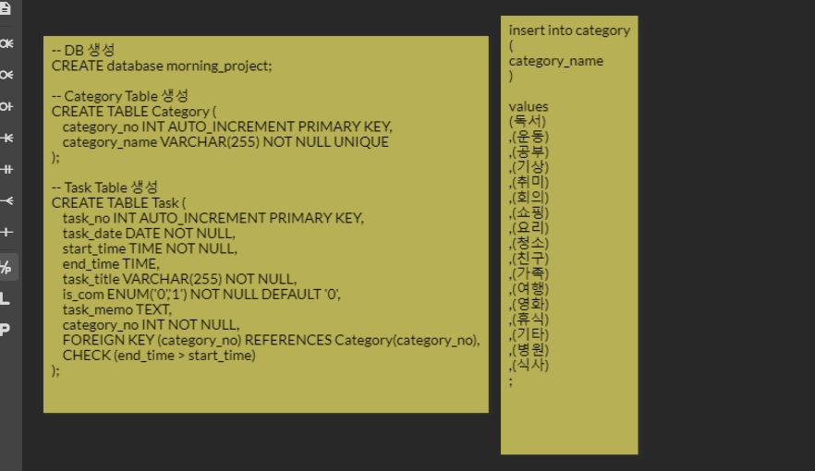
05 프로젝트 구현
그린_컴퓨터_아트_학원.html
그린_컴퓨터_아카데미.css
{
Step 02
DB 생성
}
HTML_CSS_PHP_ONLY K_Digital_Training

Slide 21
05 프로젝트 구현
그린_컴퓨터_아트_학원.html
그린_컴퓨터_아카데미.css
{
Step 03
HTML/CSS 마크업 구현
Step 04
PHP로 데이터베이스와 연동하는 기능 구현
}
HTML_CSS_PHP_ONLY K_Digital_Training

Slide 22
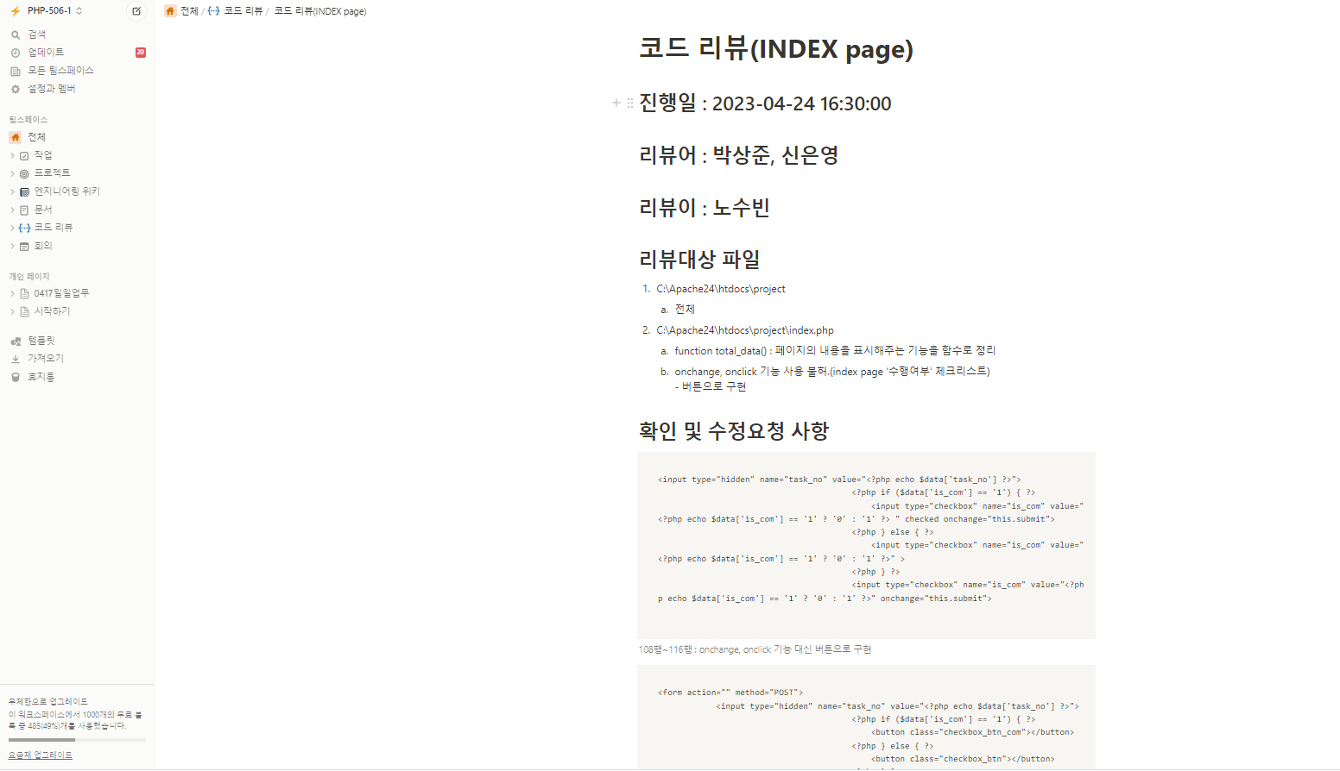
05 프로젝트 구현
그린_컴퓨터_아트_학원.html
그린_컴퓨터_아카데미.css
{
Step 05
실행테스트 및 코드리뷰
}
HTML_CSS_PHP_ONLY K_Digital_Training

Slide 23
프로젝트 수행결과 ‘시연 순서’ {
그린_컴퓨터_아트_학원.html
그린_컴퓨터_아카데미.css
수빈님
< 리스트 페이지; >
상준님
< 작성 페이지; 통계 페이지; >
은영님
< 상세 페이지; 수정 페이지; >
}
HTML_CSS_PHP_ONLY K_Digital_Training

Slide 24
자체평가 ‘순서’ {
그린_컴퓨터_아트_학원.html
그린_컴퓨터_아카데미.css
수빈님
상준님
은영님
<p> 느낀 점 : 개발 중에 발생한 오류 중 오타로 인한 오류가 많았습니다.
</p>
<p> 아쉬운 점 : 분석 페이지에 동적인 그래프 표시
</p>
<p> 느낀 점 : 협업과 코드 리뷰의 중요성 </p>
<p> 아쉬운 점 : 수행 여부 구현 방식 </p>
<p> 느낀 점 : 구상한 화면과 실제로 구현하는 것의 차이점
</p>
<p> 아쉬운 점 : 삭제 버튼이 있으면 사용자 편의상 더 좋았을 것 같다.
</p>
}
HTML_CSS_PHP_ONLY K_Digital_Training

Slide 25
The End {
Team Number One;
그린_컴퓨터_아트_학원.html
그린_컴퓨터_아카데미.css
}
HTML_CSS_PHP_ONLY K_Digital_Training

Slide 26
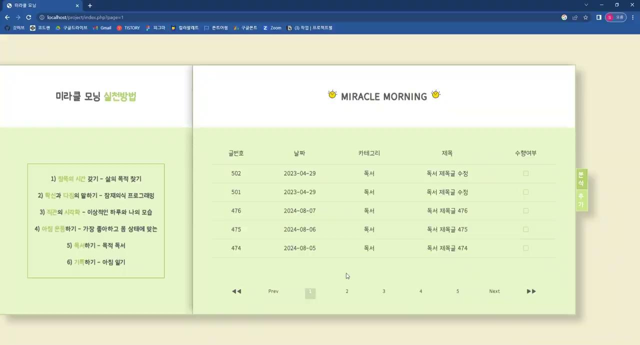
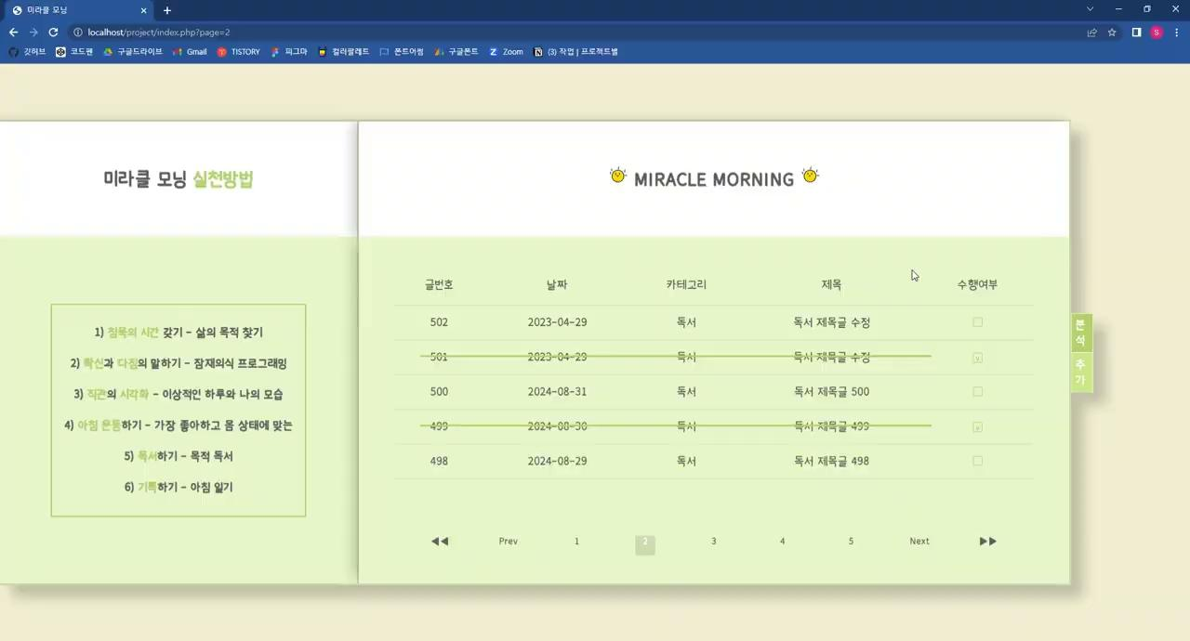
리스트 페이지 ‘시연 영상’
그린_컴퓨터_아트_학원.html
그린_컴퓨터_아카데미.css
Pagination
CompleteCheck
HTML_CSS_PHP_ONLY K_Digital_Training

Slide 27
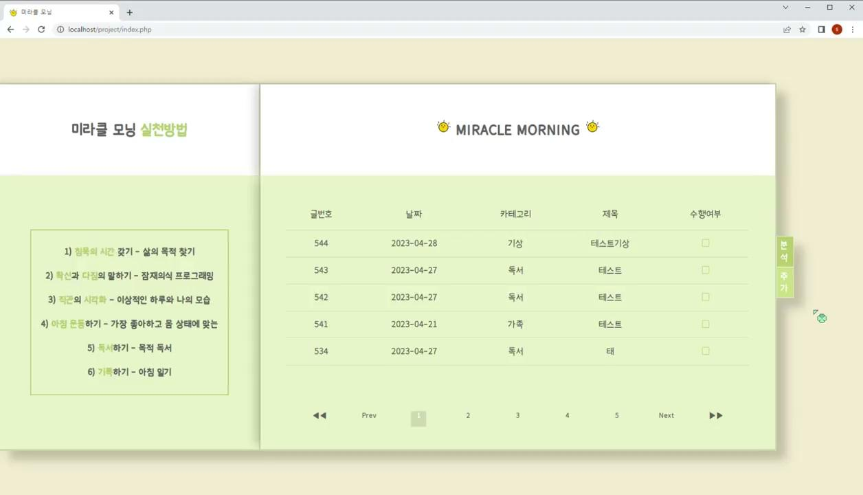
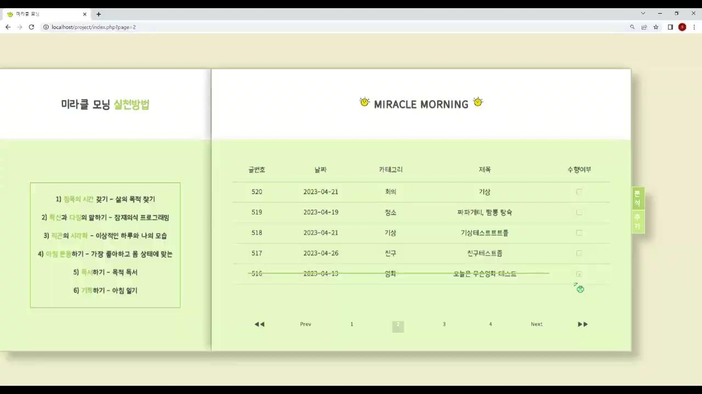
작성 / 분석페이지 ‘시연 영상’
그린_컴퓨터_아트_학원.html
그린_컴퓨터_아카데미.css
Write page
Status
HTML_CSS_PHP_ONLY K_Digital_Training

Slide 28

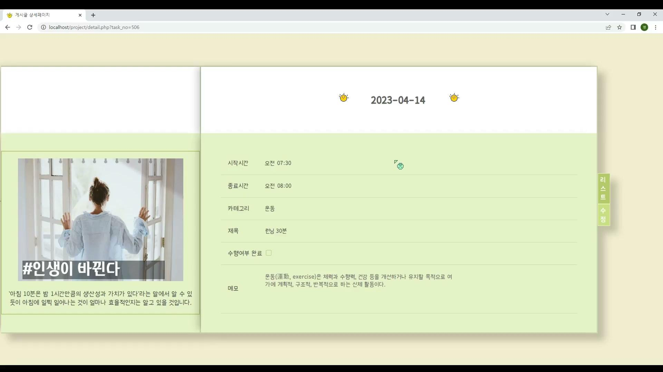
상세 / 수정페이지 ‘시연 영상’
그린_컴퓨터_아트_학원.html
그린_컴퓨터_아카데미.css
detail
update
HTML_CSS_PHP_ONLY K_Digital_Training

Slide 29
리스트 페이지 ‘자체평가 의견’
그린_컴퓨터_아트_학원.html
그린_컴퓨터_아카데미.css
{
<p> 느낀 점 : 협업과 코드 리뷰의 중요성 </p>
<p> 아쉬운 점 : 수행 여부 구현 방식 </p>
}
HTML_CSS_PHP_ONLY K_Digital_Training

Slide 30
작성/분석 페이지 ‘자체평가 의견’
그린_컴퓨터_아트_학원.html
그린_컴퓨터_아카데미.css
{
<p> 느낀 점 : 개발 중에 발생한 오류 중 오타로 인한 오류가 많았습니다.
- 다음 개발때는 좀더 신중하게 작성</p>
<p> 아쉬운 점 : 분석 페이지에 실시간 그래프 표시
- 기술적 한계로 그래프 표기를 못했던 점</p>
}
HTML_CSS_PHP_ONLY K_Digital_Training

Slide 31
상세/수정 페이지 ‘자체평가 의견’
그린_컴퓨터_아트_학원.html
그린_컴퓨터_아카데미.css
{
<p> 느낀 점 : 프로젝트를 진행하면서 구상한 화면과 그걸 실제로 구현하는 것의 차이점을 이해하게 된 것 같다. </p>
<p> 아쉬운 점 : 요구정의서에 있지 않아 만들지 않았으나, 삭제 버튼이 있으면 사용자 편의상 더 좋았을 것 같다. 다음에 업데이트 하고 싶다. </p>
}
HTML_CSS_PHP_ONLY K_Digital_Training

